Slide 1
技術調査のお願い
2022年３月１７日
DS部 業革AI開発室

Slide 2
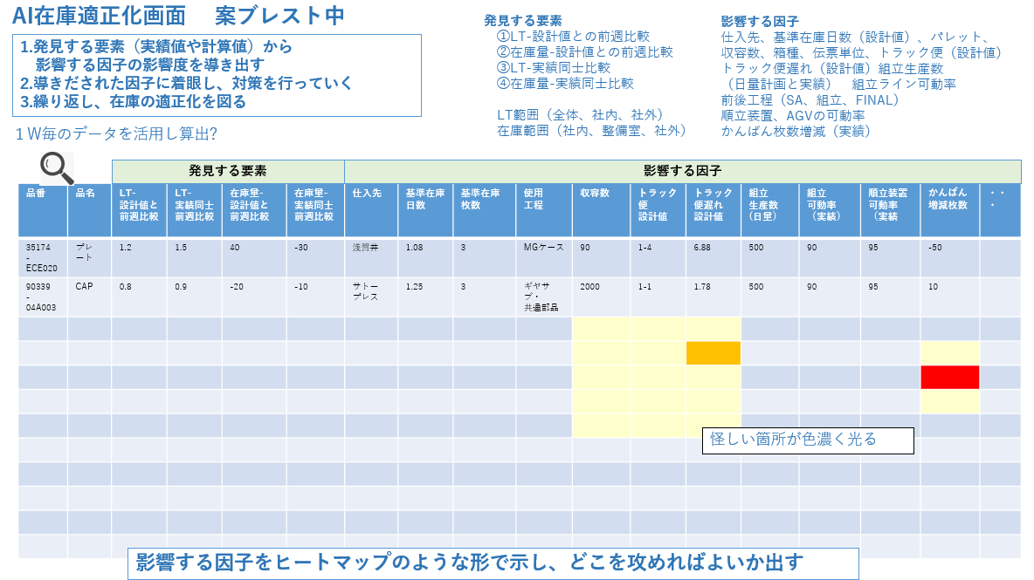
依頼背景
背景
現在、工程在庫（工場にある在庫）の適正化の取り組み（在庫過多や欠品を起こさず、在庫を正常な状態に維持する活動）の中で、AI在庫適正化画面というツール開発を検討している。
AI在庫適正化画面とは？
かんばん実績データを入力として、在庫過多・欠品の要因が見える化される下記のようなツール。

Slide 3
AI在庫適正化画面を実現するアイデア（現在の検討案）
概要
➀「影響する因子（異常の要因の候補、説明変数）」から「発見する要素（在庫やかんばんの状態、目的変数）」を精度良く予測するモデルを開発する
➁開発したAIモデルの特徴量重要度（SHAP値）を算出し、 「影響する因子」の影響度とする
➂計算した影響度をヒートマップで表示する
➀

Slide 4
目的
寿命予測において一般に用いられるアプローチを確認し、参考となるべき部分を抽出する（特に標準化や、精度向上の視点）
お願いしたいこと
現在の検討アイデア以外でやり方（現在の検討アイデアを改善したもの含む）でAI在庫適正化画面を実現する方法がないか、技術的な観点で調査をして頂きたいです

Slide 6
技術調査 要件整理・定義
機能開発 機能設計 実装 認識機能連携 結合テスト
運用テスト 運用課題対応
再テスト 実証実験 不具合対応 ドキュメント整備 CI/CD整備

